Slide 1

CHỦ ĐỀ 8
PHÉP NHÂN, PHÉP CHIA
BÀI 42: Số bị chia –
Số chia - Thương

Slide 2

TIẾT 2
LUYỆN TẬP

Slide 3


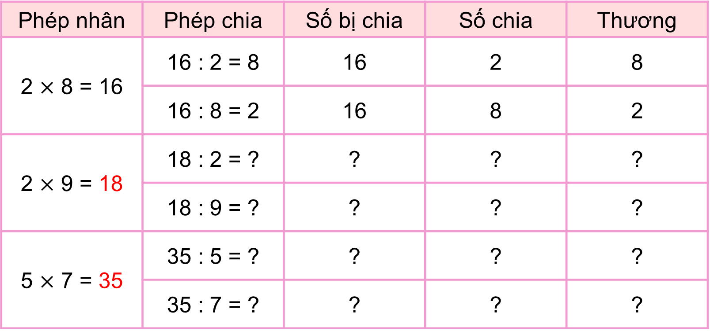
1
Số
?
Phép nhân | Phép chia | Số bị chia | Số chia | Thương
2 $×$ 8 = 16 | 16 : 2 = 8 | 16 | 2 | 8
 | 16 : 8 = 2 | 16 | 8 | 2
2 $×$ 9 = 18 | 18 : 2 = ? | ? | ? | ?
 | 18 : 9 = ? | ? | ? | ?
5 $×$ 7 = 35 | 35 : 5 = ? | ? | ? | ?
 | 35 : 7 = ? | ? | ? | ?
9
18
2
9
?
2
18
9
2
7
35
5
7
?
5
35
7
5
Notes:
1 bạn đọc yêu cầu bài 1.
Quan sát bảng, bảng có mấy cột?
Vậy để điền được cac số ở trong bảng, chúng ta cùng quan sát mẫu nhé. Bạn nào hiểu mẫu rồi?
Đầu tiên chúng ta phải tìm kết quả của phép nhân. Sau đó con tìm kết quả của phép chia đã được lập từ phép nhân đó. Cuối cùng các con sẽ soos ứng với từng tên gọi TP trong phép chia.
GV yêu cầu HS làm SGK trong 1 phút.
GV tổ chức cho HS tham gia chơi trò chơi Tiếp sức.
Con nhìn cột 1 và cột 2 con có nhận xét gì? Từ 1 phép nhân ta viết thành 2 phép chia.
Đây chính là Mối quan hệ giữa phép nhân và phép chia mà chúng ta đã học từ các bài trước.

Slide 4

2
Tìm thương trong phép chia, biết:
a) Số bị chia là 10, số chia là 2.
10 : 2 = 5; vậy thương là 5
b) Số bị chia là 8, số chia là 2.
8 : 2 = 4; vậy thương là 4
c) Số bị chia là 10, số chia là 5.
10 : 5 = 2; vậy thương là 2
Notes:
Chốt: Muốn tìm thương của phép chia, ta làm thế nào? Ta lấy số bị chia chia cho số chia thì ta được thương.
Như vậy các con đã biết tìm thương khi biết sbc và sc bây giờ cô trò mình chuyển sang bài tập 3.

Slide 5
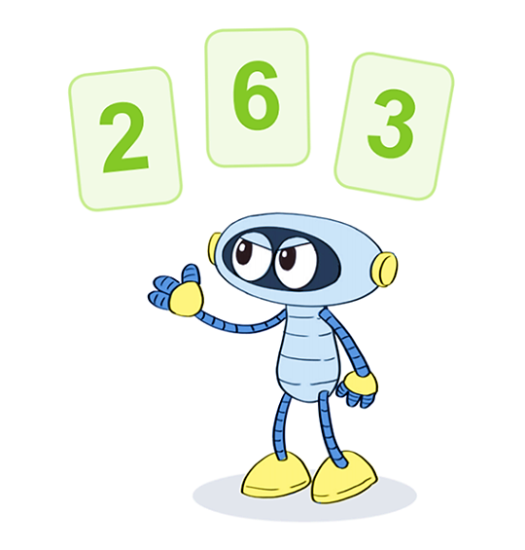
3
Số
?
a) Từ ba thẻ số bên, em lập được hai phép chia sau:
6
2
3
(A) : =
?
?
?
6
3
2
(B) : =
?
?
?
b)
Phép chia | (A) | (B)
Số bị chia | ? | ?
Số chia | ? | ?
Thương | ? | ?
6
6
2
3
3
2
Notes:
Gọi 1 hHS đọc yêu cầu bài 3a.
GV gọi HS đọc thẻ số. Đây là 3 tám thẻ cô gắn lên bảng
Các con hãy viết cho cô 2 phép chia ra nháp, sau đó cô mời 2 bạn lên bảng.
( Nếu HS làm trùng nhau, GV hỏi HS còn bạn nào có cách làm khác.

Slide 6
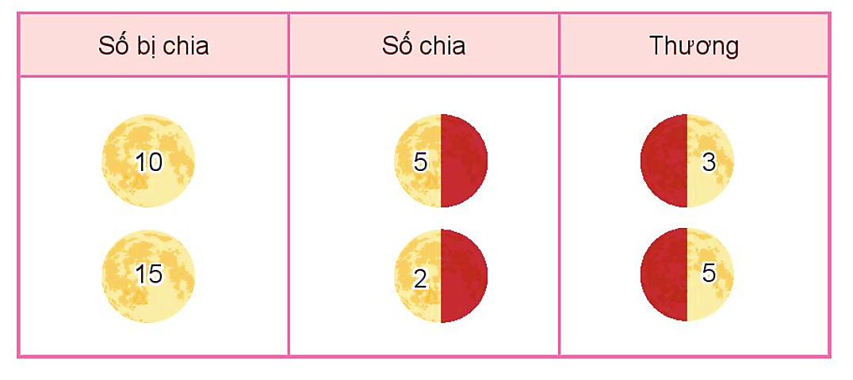

4
Từ các số bị chia, số chia và thương dưới đây, em hãy lập các phép chia thích hợp.
10 : 2 = 5
15 : 5 = 3

